Slide 1
История программирования
Студенты учебной группы:
ИСПк 204-52-00
Алиев Тимур Русланович
Зырянов Константин Сергеевич
Кривошеин Дмитрий Васильевич
Руководитель: Кузьминых Ангелина Владимировна

Slide 2
“Машина для исчисления разностей” и дочь поэта Байрона
В 1830 году Чарльз Беббидж начал работу над “Машиной для исчисления разностей”. Это аналитическое устройство и стало прототипом компьютеров. Ученый был профессором математики в Кембриджском университете. Реализовать в то время такие разработки было не просто. В теории англичанин изложил многие идеи, которые были применены позже при создании ЭВМ и принципов их работы.

Slide 3
“Машина для исчисления разностей” и дочь поэта Байрона
Управление машинами с помощью программ - это тоже предложение Чарльза. Вместе с ним работала Ада Лавлейс - дочь знаменитого британского поэта Байрона. Эта женщина вошла в историю как первый программист. Ей принадлежат идея применения в работе с устройством двоичной системы счисления и основные принципы программирования. Ада ввела в науку многие термины, которые применяются и сейчас. Самые первые языки основывались на ее разработках.

Slide 4
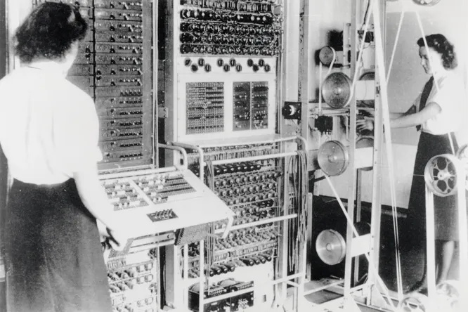
Алан Тьюринг и вычислительные машины Блетчли-парка
Понятие алгоритма появилось — в 1936 году, когда английский математик и криптограф Алан Тьюринг предложил абстрактную вычислительную «Машину» имени себя.
Примерно в то же время благодаря Тьюрингу зародилась кибернетика. В течение Второй мировой войны сотрудницы ученого управляли первыми вычислительными машинами в Блетчли-парке — Правительственной школе кодов и шифров. В итоге они нашли способ взломать немецкую шифровальную машину Enigma. Об этом снят художественный фильм «Игра в имитацию», который вышел в 2014 году.
Первый электронно-ламповый компьютер современного типа «Колосс».

Slide 5
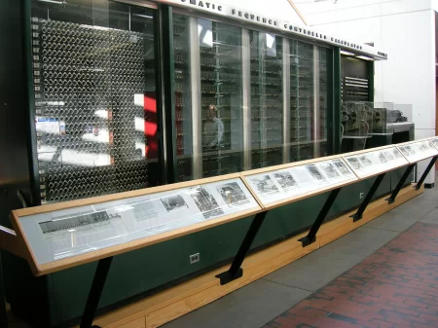
Первый компьютер
Первый компьютер был изобретен в Гарварде под руководством профессора Айкена. Он носил название “МАРК-1”. Устройство было собрано по заказу ВВС Соединенных Штатов. На то время у ученых появилась возможность использовать в разработках электронные и электрические детали. Поэтому изобретение уже было не механической машиной, а электромеханической. Оно был огромных размеров и занимало отдельное помещение в университете.
Первый компьютер

Slide 6
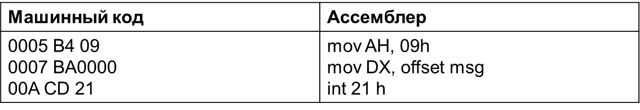
Языки низкого уровня
Изначально, языки программирования были представлены языками низкого уровня: разные, в силу различных алгоритмов электронно – вычислительных машин, машинных кодов, и первого компилятора – языка ассемблера, объединяющего в себе алгоритмы машин, что позволяло программистам того времени изучать не структуру лишь той машины, на которой он работал, а положиться на работу компилятора.
Различие машинного кода и ассемблера

Slide 7
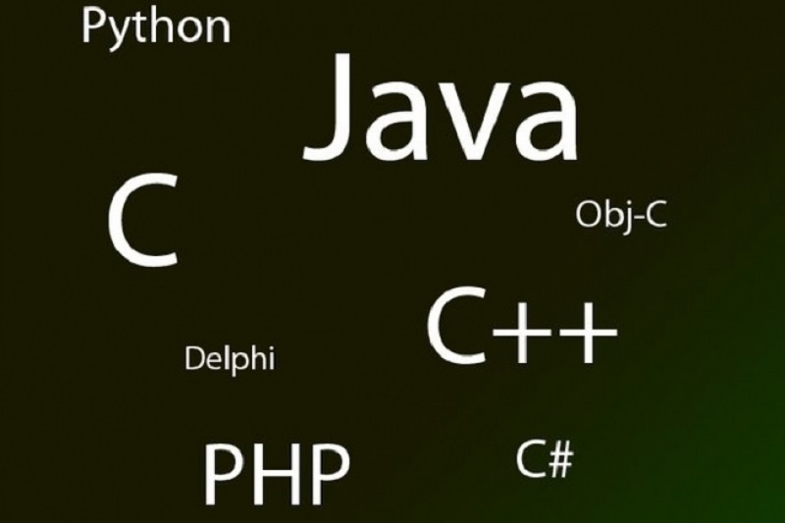
Языки высокого уровня
На замену языками низкого уровня пришли языки высокого уровня, достоинством которых стало удобство представления математических задач, возможность выполнения более сложных задач, независимость этих языков от машин и максимальная приближённость к английскому языку.
Примеры языков высокого уровня

Slide 8
Как и для чего разрабатывались разные языки программирования
Развитие техники дало толчок появлению новой отрасли прикладной математики - программированию. Первые программы записывались вручную на перфокартах. Коды проставлялись на них при помощи проколов в определенных местах. В записи использовались “ноли” и “единицы”, так как машины других обозначений тогда не понимали.
Составление программы таким образом - процесс трудоемкий. Перфокарт с командами для одной задачи требовалось множество. К тому же, программист был обязан знать всю бинарную таблицу кодов.

Slide 9
Архитектура первых компьютеров и Ассемблер
До 1950-х программы для компьютеров писали люди, которые их непосредственно разрабатывали. Получалось, что у каждого был собственный язык программирования из наборов инструкций: в основном последовательность номеров операций и ячеек памяти — и код выглядел как последовательность чисел.
Чтобы написать программу, нужно было выучить машинные команды, написать код на бумажке и несколько раз проверить. В какой-то момент всё стало упираться в нехватку кадров. Решением стал язык Ассемблер, название которого происходит от английского assemble – собирать, монтировать. Так к числовым командам добавились буквенные.

Slide 10
Информатика как дисциплина, программист как профессия
Если говорить о профессии программиста, то она появилась в 40-50-х годах. На работу принимали всех, кто мог пройти тест на логику.
Мэри Аллен Уилкс мечтала посвятить себя юриспруденции, но в 1960-х женщин там не жаловали. Поэтому Мэри вспомнила слова своего преподавателя из колледжа. Он сказал что-то вроде: «Уилкс, тебе бы с твоим складом мышления в программисты», — ну и дальше про то, что будущее за компьютерами. Мэри подумала и пошла работать в MIT. Отдел кадров был в восторге: до 1965 года в университетах не было специальности «информатика» — и на места брали всех кандидатов с развитым логическим мышлением.

Slide 11
Список литературы
История языков программирования / [Электронный ресурс] // Википедия :— URL: https://ru.wikipedia.org/wiki/История_языков_программирования
(дата обращения: 26.11.2023).
История программирования: от Ады Лавлейс и Тьюринга до советских инженеров и российских IT-специалистов / [Электронный ресурс] // Хабр :— URL: https://habr.com/ru/articles/734696/
(дата обращения: 26.11.2023).
История создания программирования / [Электронный ресурс] // История мира : — URL: https://www.istmira.com/drugoe-razlichnye-temy/15323-istorija-sozdanija-programmirovanija.html
(дата обращения: 26.11.2023).

